Slide 1
Gebärmutter

Slide 2
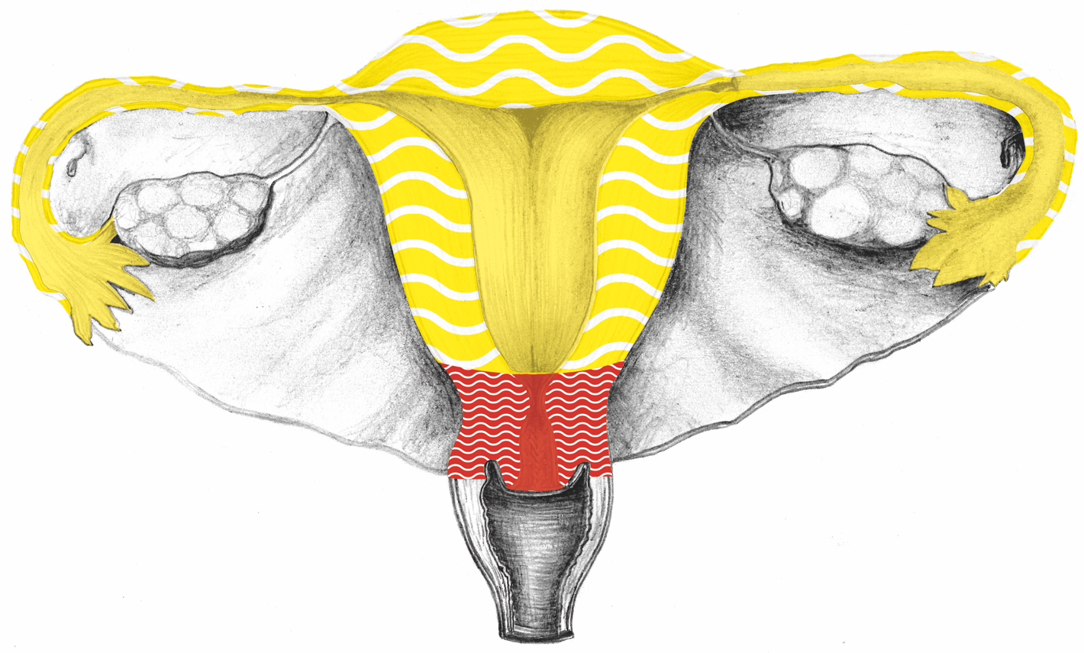
Gebärmutter, Eileiter

Slide 3
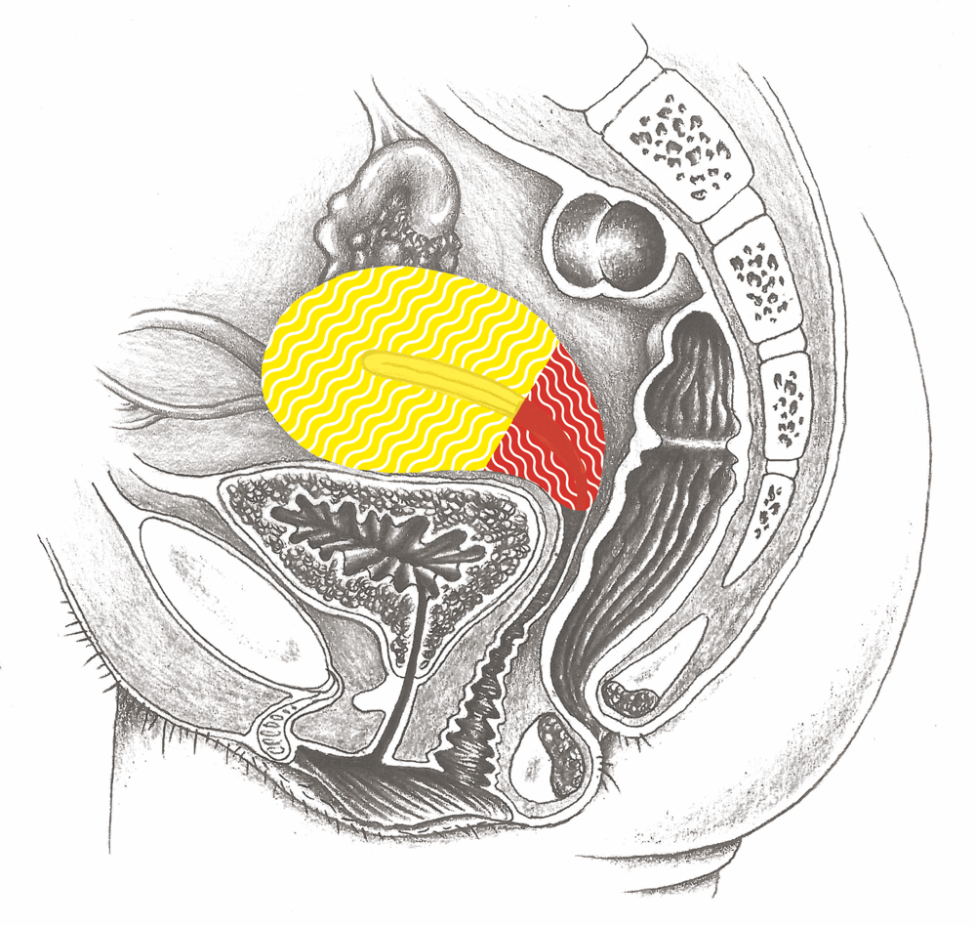
Gebärmutter

Slide 4
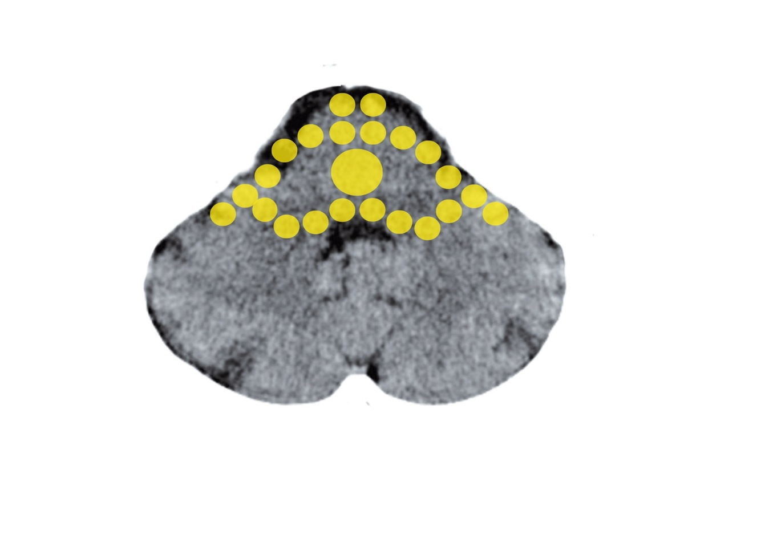
Stammhirn – Gebärmutterscheimhaut
Mittelohr und Tuba eustachii - Stammhirn

Slide 5
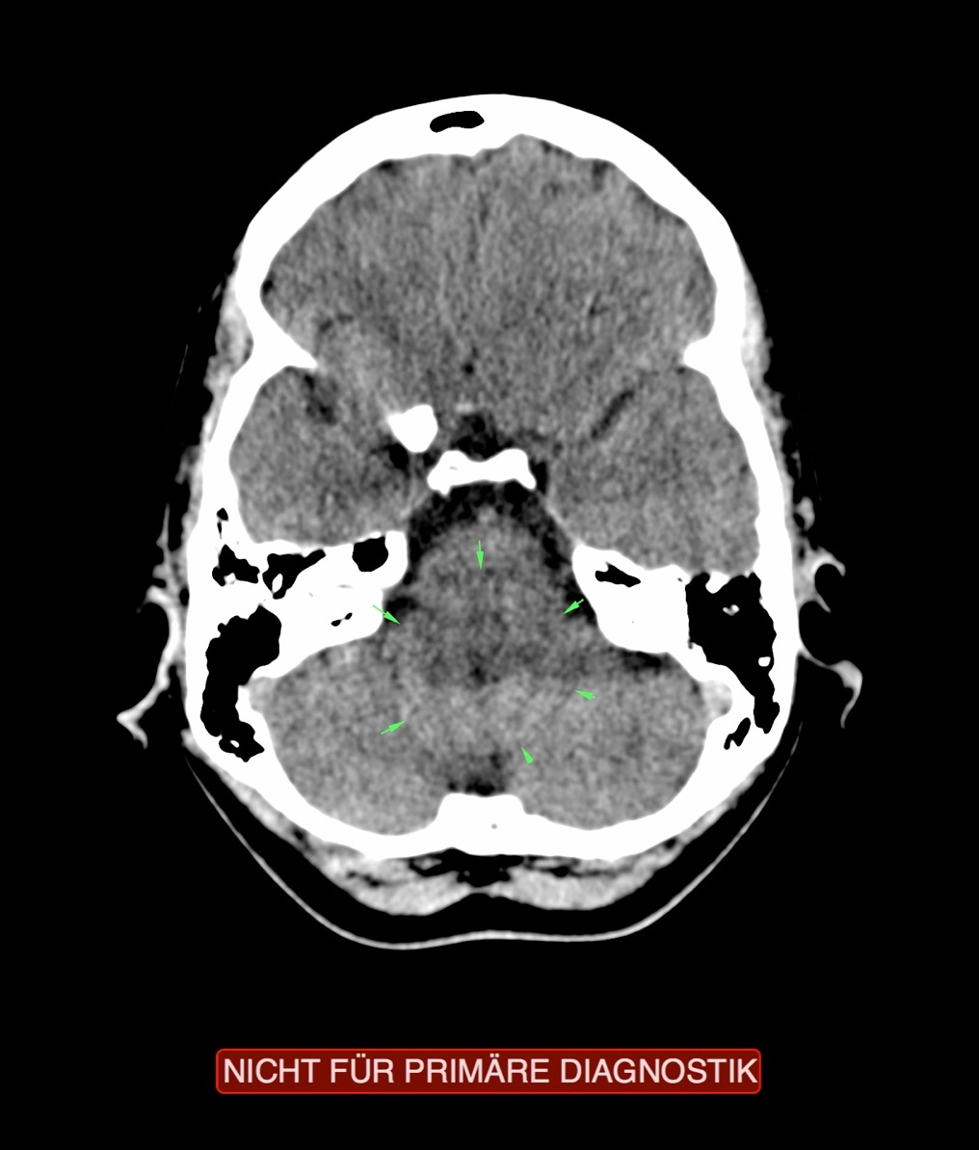
CCT: Gebärmutterkörper, aktiver Konflikt

Slide 6
Gebärmuttermuskulatur

Slide 7
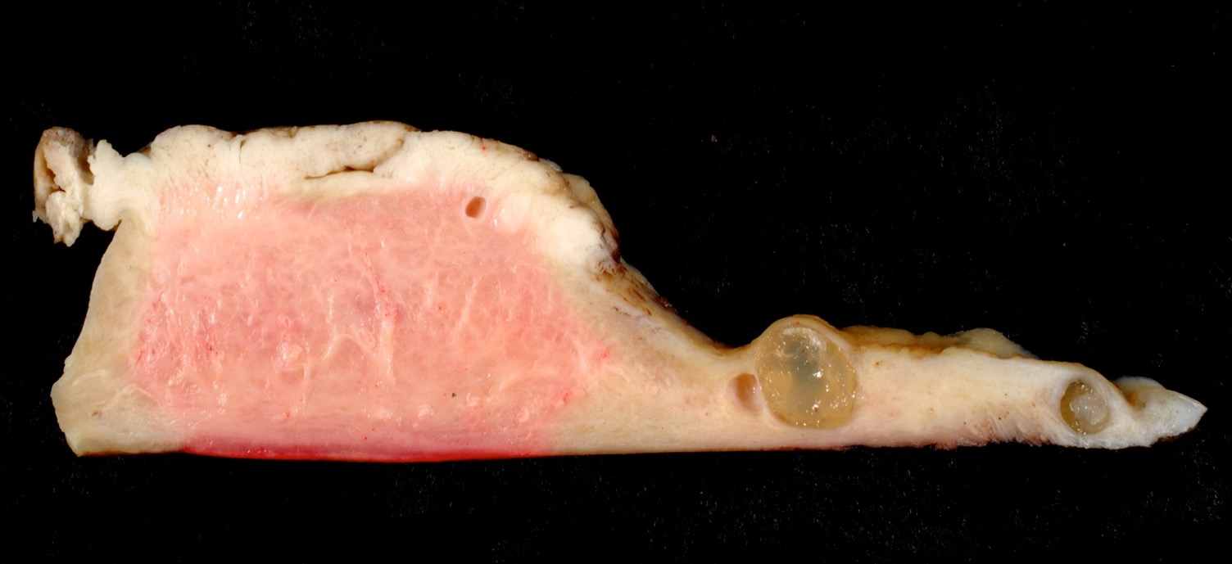
Gebärmutter – Ca - Präparat

Slide 8
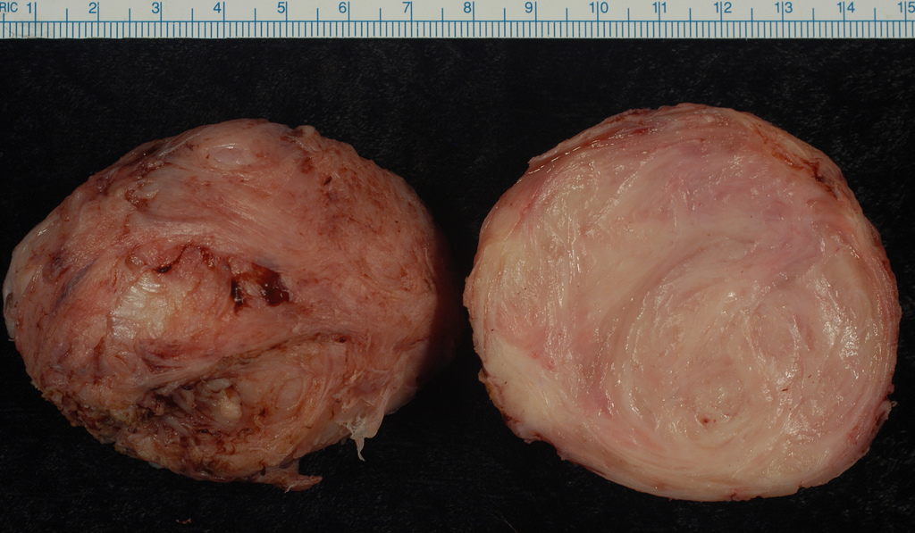
Präparat: Gebärmuttermuskel – Myom

Slide 9
Uterus-Retroversion: Rückzug von Empfängnis

Slide 10
Gebärmutterhals

Slide 11
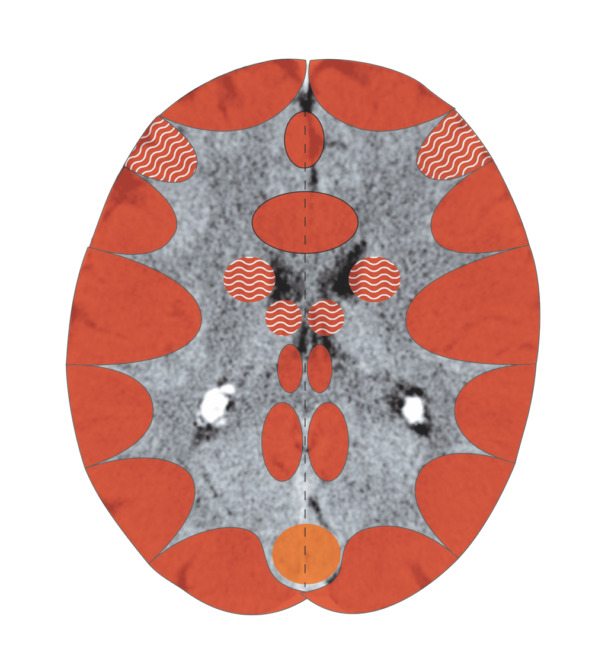
Großhirnrinde – Gebärmutterhals-Schleimhaut
Notes:
11

Slide 12
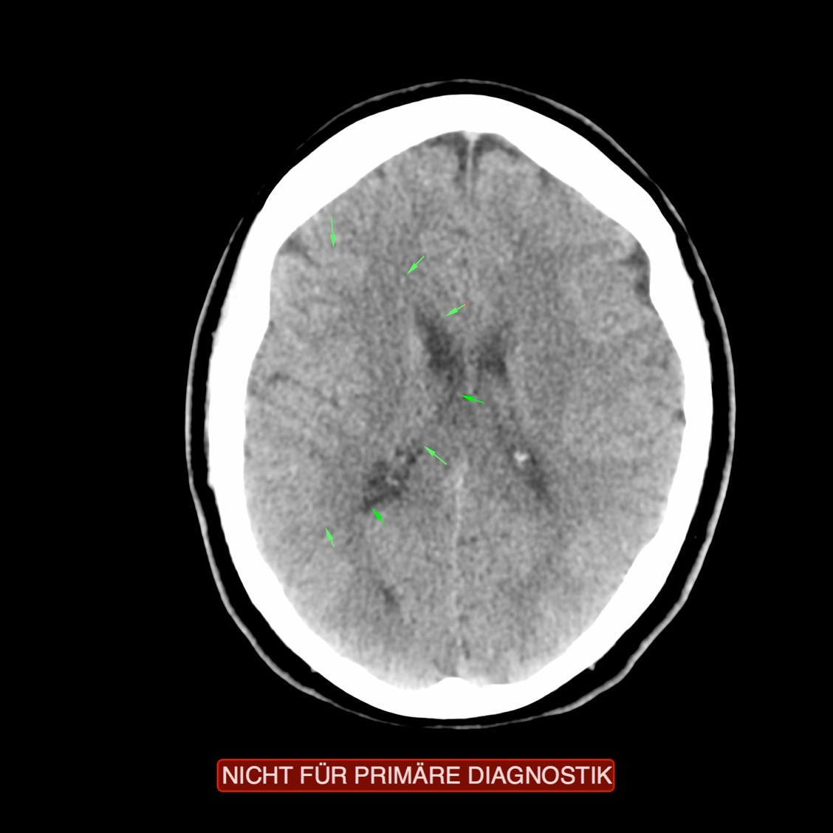
CCT: Gebärmutterhals, gr., mäßig aktiver Herd

Slide 13
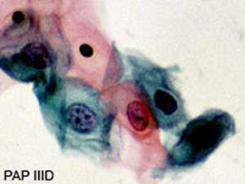
PAP-Abstrich

Slide 14
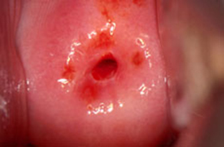
Gesunder Muttermund (Gebärmutterhals)

Slide 15
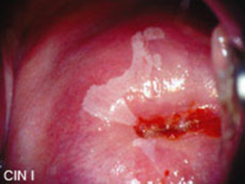
Leichte Dysplasie
Weiblich-sexueller Revierkonflikt

Slide 16
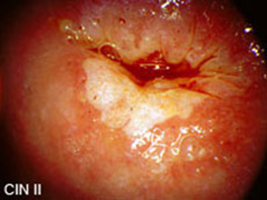
Mittlere Dysplasie
Weiblich-sexueller Revierkonflikt

Slide 17
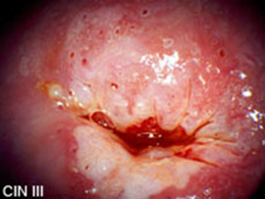
Schwere Dysplasie
Weiblich-sexueller Revierkonflikt

